Slide 1
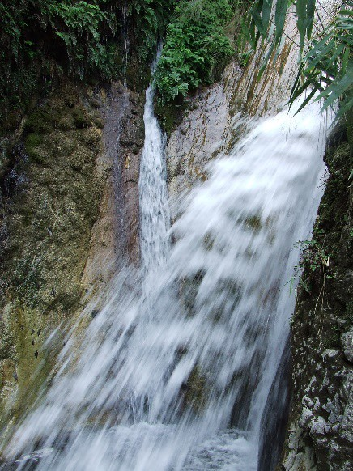
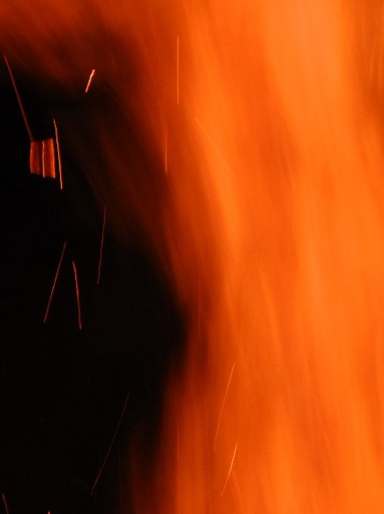
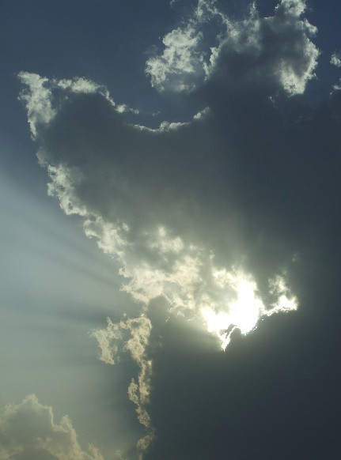
*Ayurveda & Yoga*
Ausbildungsmodul

Slide 2
"Aus dem Brahman ging der Raum hervor, aus dem Raum die Luft,
aus der Luft das Feuer,
aus dem Feuer das Wasser,
aus dem Wasser die Erde;
aus der Erde die Pflanzen,
aus den Pflanzen die Nahrung,
aus der Nahrung der menschliche Körper "
Taittiriya Upanishad

Slide 3
Yoga nach ayurvedischen Prinzipien
Yoga nach ayurvedischen Prinzipien hat zum Ziel
einen Zustand des Gleichgewichts zwischen den Grundenergien des Körpers sowie eine Balance zwischen Körper, Geist und Seele herzustellen.
Dabei geht es um Heilung auf allen Ebenen, was zuerst bedeutet, uns unserer Verfassung gewahr zu sein um ggf. mit geeigneten Methoden das Gleichgewicht wiederherzustellen.
Aus Sicht des Yoga entsteht Heilung auf der tiefsten Ebene durch die Realisierung unseres wahren Wesens als Teil und Ausdruck der Natur und dessen Quelle: reines Bewusstsein. Prana (Energie, Lebenskraft) welches in allem fliesst ist der Schlüssel zur körperlichen, geistigen und seelischen Heilung.

Slide 4
4 Ebenen der Heilung
Physische Faktoren: Ernährung, Bewegung, Sport…
Psychologische Faktoren: Sinneseindrücke, Emotionen, Gedanken
Soziale Faktoren: Arbeit, Beziehungen
Spirituelle Faktoren: Meditation, Yoga, spirituelle Praxis

Slide 5
Reinigung der Ebenen durch Yoga und Ayurveda:
Physische Ebene: Gesunde, passende Ernährung, Kräuter, Asanas
Subtile Ebene: Pranayama (Impressionen, Emotionen) Pratyahara, Dharana
Kausale Ebene: Mantra, Meditation, Samadhi

Slide 6
Quellen für positive Energie:
Gesundes vegetarisches Essen
saubere Luft
reine Natur: die Elemente
positive Sinneseindrücke
Berührung
Liebe
Loslösen von negativem Denken und negativen Emotionen
Verbindung zum reinen Bewusstsein

Slide 7
Auf einer subtilen Ebene ist Gesundheit und Ganzheit abhängig von folgenden Faktoren:
Soma: kann ich die Süße und Schönheit des Lebens erkennen und spüren? Kann ich das Leben in seiner ganzen Fülle erleben?
Svadharma: Lebe ich gemäß meiner inneren Natur?
Karma und Loslassen: Kann ich mich von karmischen Faktoren der Vergangenheit lösen?

Slide 8
Heilung des Geistes:
Der Geist ist Teil eines organischen Systems und unterliegt den gleichen Gesetzen von Ernährung, Verdauung und Ausscheidung wie der physische Körper.
Der Geist nimmt Nahrung in Form von Sinneseindrücken auf um ihn aufzubauen, verdaut das aufgenommene und scheidet Abfallstoffe wieder aus.
Das Wichtigste ist zu bedenken, mit was wir unseren Geist ernähren und füttern. Solange wir nicht den Input des Geistes ändern können wir auch nicht den Output, den Ausdruck des Geistes ändern.

Slide 9
Faktoren der geistigen Ernährung:
Physisch – Essen:
Essen bildet den Physischen Körper direkt aus und indirekt den Geist. z.b. das Essen das mit dem Erdelement verbunden ist z.b. Proteine, bildet die schwere Masse des Körpers und stabilisiert und verwurzelt den Geist.

Slide 10
Psychisch – Eindrücke:
Die zweite Ebene der Ernährung kommt von den Sinneseindrücken und Erfahrungen die wir aufnehmen durch die Sinnesorgane. Die Farben, Geräusche, Formen, Berührungen, Gerüche bilden die Grundlage der subtilen Elemente (Tanmatras) und bauen den äußeren Geist auf (Manas) und indirekt den inneren Geist (Chitta).
Sinneseindrücke färben unsere Gedanken und Gefühle.

Slide 11
Kausal – Gunas
Die tiefste Ebene der Ernährung des Geistes ist durch die drei Gunas, Sattva, Rajas und Tamas.
Die groben und subtilen Elemente (Essen und Sinneseindrücke) beeinflussen den Geist indirekt durch ihre zugrundeliegenden Gunas
Am wichtigsten: wir werden am nachhaltigsten beeinflusst durch die Menschen mit denen wir uns auf einer tiefen Herzebene verbinden. Deshalb ist die richtige Beziehung und Verbindung mit anderen Menschen für die Behandlung des Geistes so wichtig.
Chitta, unser tiefer Geist, ist das Produkt der Verdauung von Essen, Sinneseindrücken und Beziehungen!

Slide 12
Mentale Verdauung:
Manas korrespondiert mit dem Magen im Körper welcher Nahrung sammelt und homogenisiert, aber nicht vollständig verdauen kann.
Buddhi, Intelligenz, ist der Faktor der das angesammelte verdaut und umwandelt ähnlich wie das Verdauungsfeuer Agni im Körper (Dünndarm). Er unterscheidet zwischen äußeren Namen und Formen und dem Wahrheitsgehalt der Erfahrung an für sich. Die Kapazität von Buddhi entscheidet ob ich die Impressionen korrekt verdauen kann. Falsche mentale Verdauung resultiert in Illusion und der Verwechslung von äußeren Formen mit dem inneren Wahrheitsgehalt und der wahren Bedeutung.
Chitta: Die Erfahrung sinkt in die tiefere Ebene des Geistes und wird Teil davon und Teil unserer Erinnerung. Ähnlich wie Essen das Gewebe des Körpers bildet. Erfahrungen die gut verdaut wurden hinterlassen keine Spuren oder Narben im Geist und er bleibt klar und friedvoll.

Slide 13
Asanapraxis
Asanas sind aus ayurvedischer Sicht nur sinnvoll, wenn sie der jeweiligen Konstitution d.h. dem entsprechenden vorherrschenden Doshatyp angepasst werden. Meistens werden sie zusammen mit Lifestyle Empfehlungen im Kontext einer Einzelstunde oder Beratung gegeben. Aber auch im Gruppenunterricht kann ein Wissen über ayurvedische Implikationen hilfreich sein.
Asanas sind für alle Doshas wichtig
Asanas sind eines der Hauptempfehlungen für Vata Dosha
Asanas sind eines der wichtigsten Mittel zur Gesunderhaltung im Alter.
Besonders für Knochen und Gelenke ist der Aufbau und das Training der Muskeln wichtig: Asanas oder andere Form des Trainings.

Slide 14
Wichtigste Ziele für eine ayurvedische Asanapraxis:
Doshas regulieren und balancieren
Die Struktur des Körpers und der Haltung verbessern
Die Bewegung und Entwicklung von Prana verbessern
Den Geist beruhigen und energetisieren

Slide 15
Vata Dosha:
Langsame und ruhige Asanapraxis, kräftigend für die Muskeln, stabilisierend. Ohne abrupte Bewegungen.
Atem langsam, ruhig und kräftig, Fokus auf die Einatmung.
Geist ausgerichtet fokussiert und in der Gegenwart.
Asanas die Spannungen im Dickdarm und dem Unterbauch abbauen

Slide 16
Tadasana, Erdung ca. 2 min.
Vrksasana, 1-2 minuten
Uttkatasana
Sonnengruß langsam aber stetig bewegen
Sonnengruß, in jeder Stellung 3 Atemzüge bleiben
Adho Mukha Svanasana, Erdung
Balasana
Vira 2, Trikonasana, Pasvakonasana, beide Seiten
Garudasana
Prasarita Padottanasana
Tadasana
Salabhasana A,B
Vata Abbau:
Pranayama: sanftes Ujjaiy

Slide 17
Kobra
Balasana
Bharadvajasana
Dandasana
Paschimottanasana, länger halten
Janu Sirsasana
Ardha Matsyendrasana
Sarvangasana
Halasana
Matsyasana
Savasana
Pranayama: Nadi Shodhana Mantra Praxis: Mantren die wärmen und beruhigen: RAM, HUM, HRIM
nicht zu lange chanten, nicht zu viel OM Meditation: stabilisierend, Fokus auf Körper und Gegenwärtigkeit, Achtsamkeitsmeditation, Bodyscan

Slide 18
Pitta Dosha:
Asana Praxis die kühlt und entspannt, hingabevoll um Hitze und Spannungen loszulassen. Singen, chanten.
Der Geist sollte rezeptiv und offen, aufmerksam aber gleichzeitig nicht anhaftend sein
Asanas die Spannungen im Dünndarm und dem Bauch abbauen.

Slide 19
Tadasana, Arme kreisen, locker schütteln
Surya Namaskar. Langsam und fließend ohne große Anstrengung
Balasana, Drehung
Trikonasana
Prasarita Padottanasana, Drehung (Pos.4-5 beide Seiten)
Vrksasana
Balasana
Rückenlage, Setu Bandhasana, zuerst dynamisch, dann halten
Kobra, dynamisch, halten
Balasana
Rajakapottasana
Adho Mukha Svanasana
Pitta Abbau:
Längeres OM singen Kurze Anfangsentspannung Pranayama: Nadi Shodhana

Slide 20
Drehung im Sitzen
Dandasana
Upavishta Konasana
Parivritta Janu Sirsasana
Baddha Konasana
Paschimottanasana
Viparita Karani
Supta Parivartanasana
Savasana
Pranayama: Sitali, Chandra Bedhana Mantra Praxis: kühlend und beruhigend: OM, AIM, SHRIM, SHAM Meditation über Raum und Stille

Slide 21
Kapha Dosha:
Asanas mit Anstrengung, Geschwindigkeit und Ausrichtung. Der Körper sollte leicht und bewegt bleiben, warm und trocken.
Kurze tiefe schnelle Atemzüge falls nötig, um die Energie aufrechtzuerhalten. Der Geist sollte motiviert, wach und fokussiert bleiben
Asanas, die den Oberbauch/Magen, die Brust stimulieren

Slide 22
Tadasana, kurz
Sonnengruß A
Sonnengruß B, schneller werden, intensiv, evtl mit Sprüngen
Plank Pose, evtl mit Kapalabhati
Vira 1, 2
Parsvakonasana
Vira 3
Adho Mukha Svanasana (Pos. 5-7 beide Seiten)
Utkatasana, tiefer gehen
Parivrtta Utkatasana
Parsvottanasana
Parivrtta Trinkonasana
Adho Mukha
Kapha Abbau:
Pranayama: Kapalabhati

Slide 23
Navasana 4x 5 Atemzüge
Bakasana
Paschimottanasana
Gomukhasana, dann Vinyasa
Bhujangasana
Rückenlage, Jathara Parivartanasana
Setu Bandhasana, dynamisch, dann halten, wiederholen
Urdhva Dhanurasana 2-3x Wiederholen
Supta Parivartanasana
Sirsasana
Sarvangasana
Matsyasana
Savanasana 5 Minuten
Pranayama: Bhastrika
Meditation: mit Visualisierung oder Fokusierung
Mantra: lautes rezitieren gut, wärmend, anregend und aktivierend: HUM, KRIM, OM

